Slide 1

8 zh ch sh r
zhi chi shi ri
第二课时
内蒙古呼伦贝尔市阿荣旗复兴镇明德小学 田霖

Slide 2

读一读
两拼音节
zh
+
ā
=
zhā
zhā zhè zhù
chá chě chū
shǎ shé shù
rè rǔ

Slide 3

读一读
三拼音节
zh
u
ǎ
zhuǎ
+
+
=
zhuā zhuō
chuā chuō
shuā shuō
ruò

Slide 4


摘
苹
果
chuò
zǐ
zhuò
chǔ
rě
shuǎ
rì

Slide 5

认生字

Slide 6
读词语
cā zhuō zi zhé zhǐ
擦 桌 子 折 纸

Slide 7
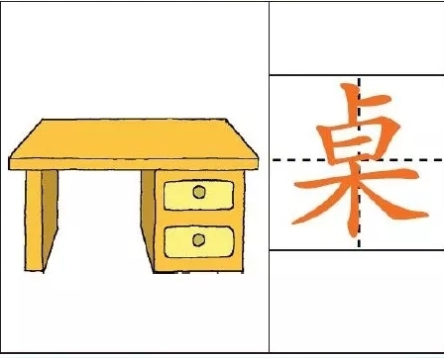
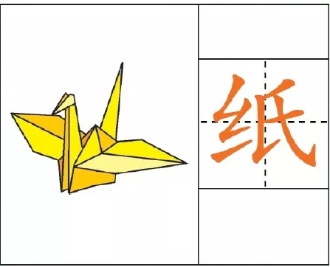
认一认
zhuō
zhǐ

Slide 8
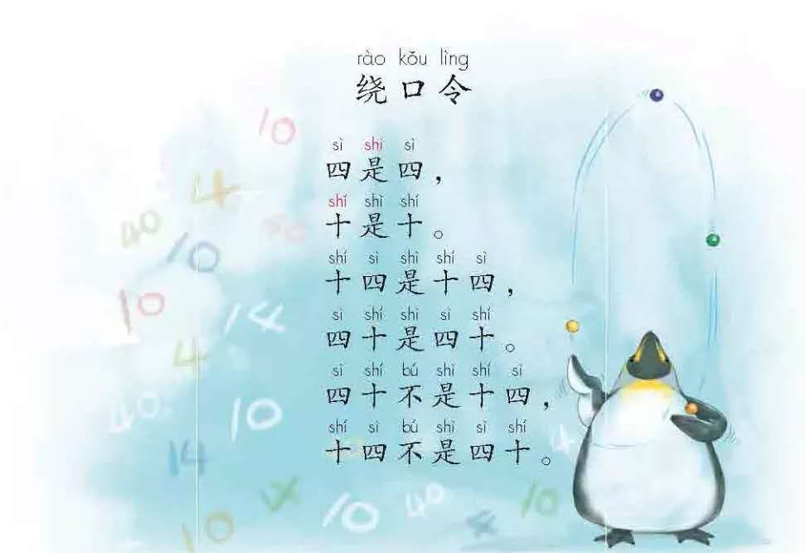
读儿歌

